Slide 1
Rappel RDV
Ne plus manquer un rendez-vous, catégorie par catégorie
Dr. Hédi BELHOULA
Application Android

Slide 2



LE CONSTAT
Des rendez-vous difficiles à ne pas oublier
Des types de RDV à distinguer
Des rappels périodiques fastidieux
Un oubli si l'app est fermée
Consultation ordinaire, APCI, explorations... chaque catégorie mérite un suivi propre, difficile à organiser dans un agenda classique.
Un contrôle tous les X jours, semaines ou mois : sans automatisation, chaque échéance doit être ressaisie une à une.
Une notification qui ne se déclenche pas app fermée, ou après un redémarrage du téléphone, ne sert à rien.
Rappel RDV
02

Slide 3



LA SOLUTION
Un rappel fiable, du premier geste à la notification
Notifications natives Android, même application fermée.
1
2
3
Créer
Programmer
Être rappelé
Catégorie, motif, date et heure — unique ou périodique, avec délai de rappel personnalisé.
Des notifications natives sont programmées automatiquement, y compris pour les séries sans fin (jusqu'à 60 jours à l'avance).
La notification arrive même app fermée ou après redémarrage du téléphone — tout est reprogrammé automatiquement.
Rappel RDV
03

Slide 4
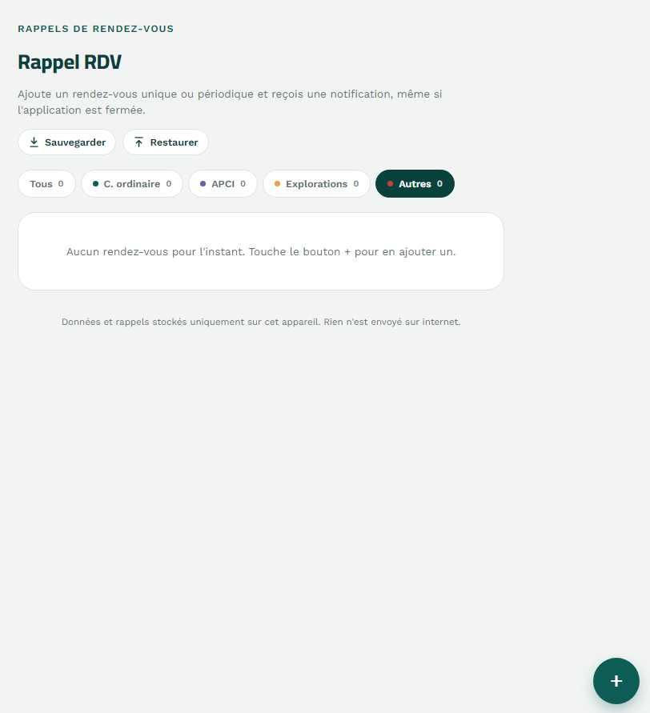
L'APPLICATION
Toutes les catégories de RDV, en un coup d'œil
Quatre catégories visibles avec compteur : C. ordinaire, APCI, Explorations, Autres
Ajout d'un rendez-vous en un geste, via le bouton dédié
Sauvegarde et restauration en un clic (export/import), avec rappel automatique passé 14 jours
Toutes les données restent sur le téléphone : aucun compte, aucun serveur
Capture d'écran — Écran d'accueil
Rappel RDV
04

Slide 5
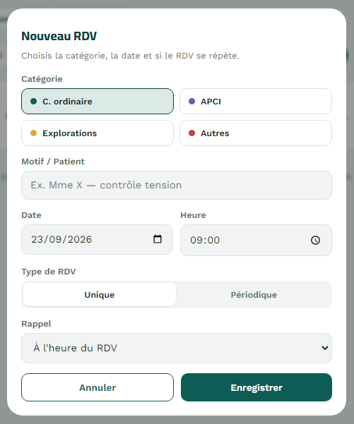
L'APPLICATION
Un ajout de rendez-vous en quelques secondes
Catégorie en un tap (+ champ "Préciser" pour Autres)
Motif ou patient en texte libre
Date et heure, avec clavier natif Android
Unique ou périodique : tous les X jours / semaines / mois, avec fin optionnelle
Délai de rappel au choix : à l'heure du RDV, 30 min ou 1h avant, ou la veille à 18h
Capture d'écran — Nouveau RDV
Rappel RDV
05

Slide 6




FONCTIONNALITÉS CLÉS
Tout ce qu'il faut pour ne plus rien oublier
Notifications natives
RDV périodiques automatiques
Délai de rappel modulable
Des rappels Android locaux, sans connexion ni serveur, qui fonctionnent app fermée.
Tous les X jours, semaines ou mois, avec fin optionnelle (occurrences ou date).
À l'heure du RDV, 30 min ou 1h avant, ou la veille à 18h.
Quatre catégories personnalisables
Résiste aux redémarrages
Sauvegarde et restauration
C. ordinaire, APCI, Explorations, Autres — avec champ "Préciser" en texte libre.
Le plugin reprogramme automatiquement toutes les notifications après un redémarrage.
Export et import .json en un clic, avec rappel si aucune sauvegarde depuis 14 jours.
Rappel RDV
06

Slide 7



CONFIDENTIALITÉ
Des rappels fiables, qui restent sur le téléphone
Tout reste sur le téléphone
Rien n'est envoyé sur internet
Toujours à jour
Les données sont stockées en local (localStorage), sans compte ni serveur distant.
Même pour les rappels périodiques programmés à l'avance : aucune donnée ne quitte l'appareil.
Jusqu'à 60 jours de rappels programmés d'avance, rechargés automatiquement à chaque ouverture.
Rappel RDV
07

Slide 8



CE QUE GAGNE LE PRATICIEN
Plus aucun oubli
Un suivi organisé par type d'acte
Moins de ressaisie
Les rappels arrivent même app fermée, sans dépendre d'une connexion internet.
Chaque catégorie de rendez-vous reste identifiable et comptée en un coup d'œil.
Les rendez-vous périodiques se programment une seule fois, pour toute la série.
Rappel RDV
08

Slide 9
Rappel RDV
Un rendez-vous programmé, un rappel qui arrive. Toujours.

